Slide 1




The basic of
Deep Learning

Slide 2
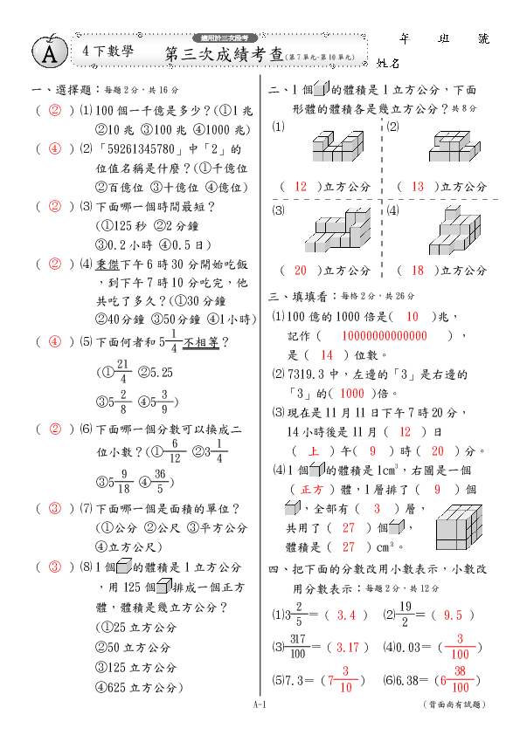

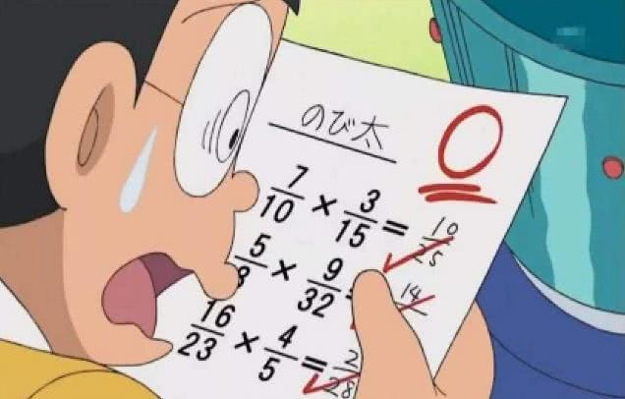
What is Deep Learning?
計算誤差
訓練
預測
Model
大量刷題，去訓練你的大腦
寫出來的考卷去算Error

Slide 3
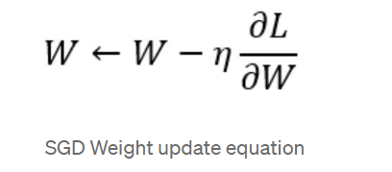
一些常見的名詞
Epoch : 是訓練模型過程裡，演算法完整使用過資料集每筆資料的狀態。假設我們有一個很小的數據集，只有 10 筆資料，把它們全丟進神經網路運算完，那就是完成了 1 個 Epoch 的訓練。
Batch size : 假設剛剛的 10 筆資料，每筆數據量都很大，電腦因為記憶體不夠用所以無法一次跑 10 筆。這時我們只好把 10 筆資料分批送進神經網路，這裡分批的數量就是 Batch size，今天我一次放 2 筆資料進神經網路運算，那 Batch size 就等於 2。
Iteration :延續剛剛的例子，我們如果一次送 2 筆資料進神經網路，那就要跑 5 次迴圈才算 1 個 Epoch，這時就稱訓練過程迭代了 5 次。
Iteration = （Data set size / Batch size）* Epoch
Learning rate : 每次計算誤差後會做偏微分來更新權重。
Optimizer : 優化器的主要功能是根據定義的損失函數來調整神經網路的參數，以最小化損失函數。
Cost function : 損失函數，Neural Network 的目標：最小化損失函數 (Cost Function)，我們希望 Optimizer 可以好好的調整 Neural Network 中的參數，那我們總需要一種方法來判斷 Neural Network 中目前「參數的好壞」。

Slide 4
一些常見的名詞 - 2
訓練集 ( Training set ) : 訓練模型參數用的資料集。
驗證集 ( Validation set ) :用於檢驗模型狀況的資料集，在訓練集中可以去劃分多少比例的訓練集當驗證集。
測試集 ( Testing set ) : 評估模型最終表現，也可以說測試資料泛化(generalize)的能力好不好。當模型遇到沒有見過的資料時，它的表現怎麼樣。

Slide 5
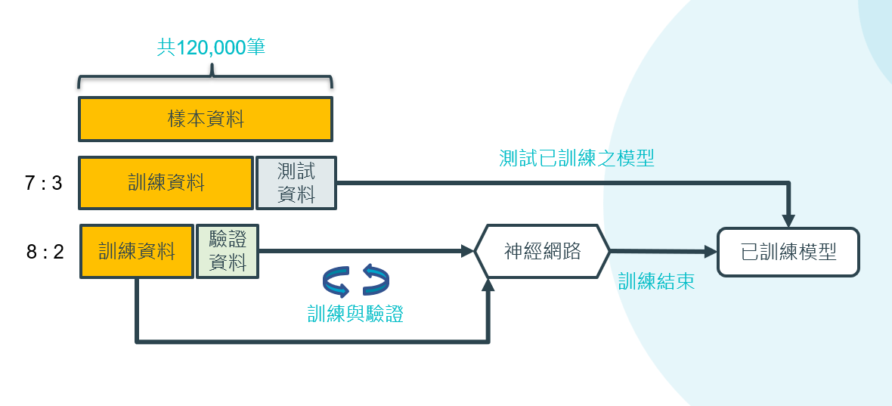
一些常見的名詞 - 2

Slide 6
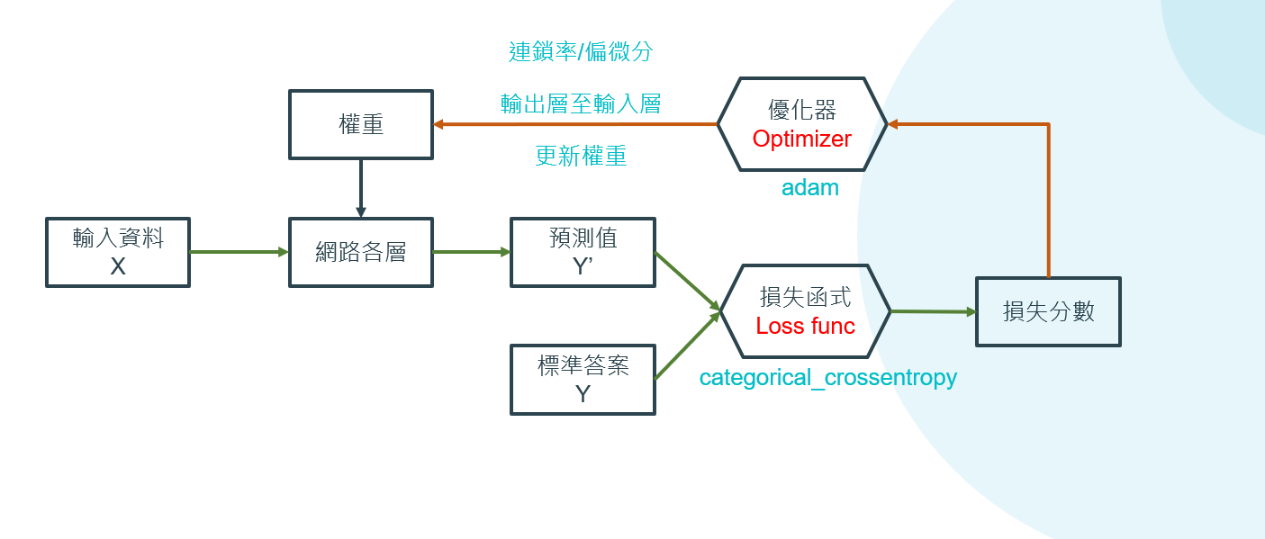
The step of Deep Learning
收集及準備資料
選擇模型
選擇優化器 (optimizer) 及損失函數 (Cost function)
開始訓練
計算 Loss & Back-Propagation 參數

Slide 7

訓練時常見的問題 - Overfitting
過度的訓練使模型過於貼近訓練資料集，反而對未見過的資料 (例如驗證資料集) 適應能力變差
➔ 使得 val_acc 下降或無提升/val_loss上升或無下降
➔ 過度擬合 (Overfitting)

Slide 8
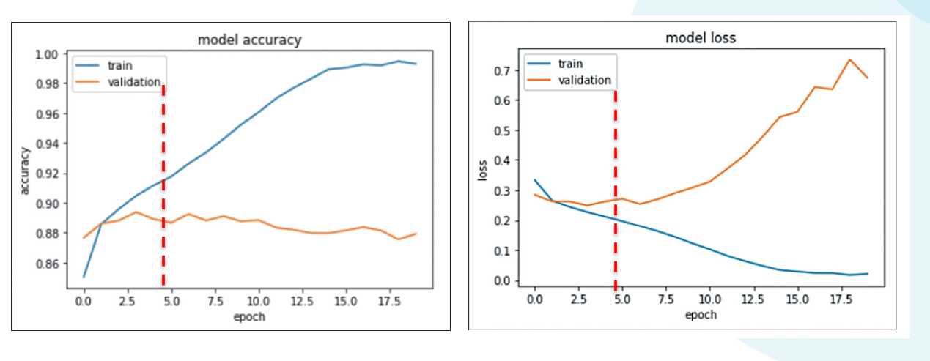
訓練時常見的問題 - Overfitting

Slide 9
減緩Overfitting
增加訓練資料集的數量 or 作 Data Augmentation
減少模型複雜度
使用Dropout層
使用L1/L2常規化
提早停止訓練週期

Slide 10
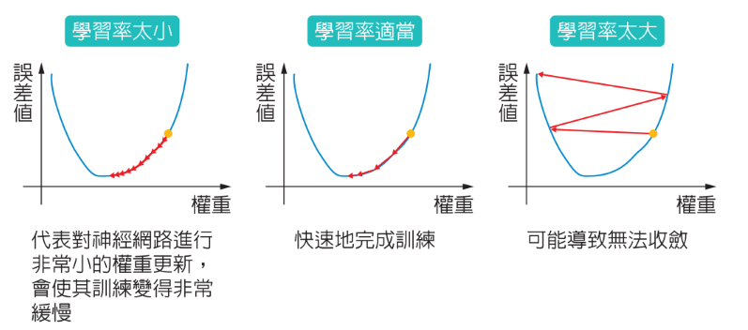
Learning Rate
學習率影響模型能以多快速度收斂到局部最小值

Slide 11
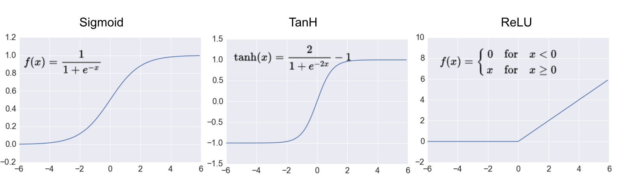
常見的Optimizer

Slide 12

Optimizer

Slide 13
常見的Optimizer
SGD
Momentum SGD
ADAM
AdaGrad
詳細可參考

Slide 14
常見的損失函數
對於分類、回歸、序列預測等常見問題，可按照常規選擇適當的損失函式。
面對全新的研究問題時，才需自主開發函式。
二元分類：二元交叉熵（Binary Crossentropy）
多元分類：分類交叉熵（Categorical Crossentropy）
回歸問題：均方差（Meansquared error）

Slide 15


免費的訓練平台

Slide 16
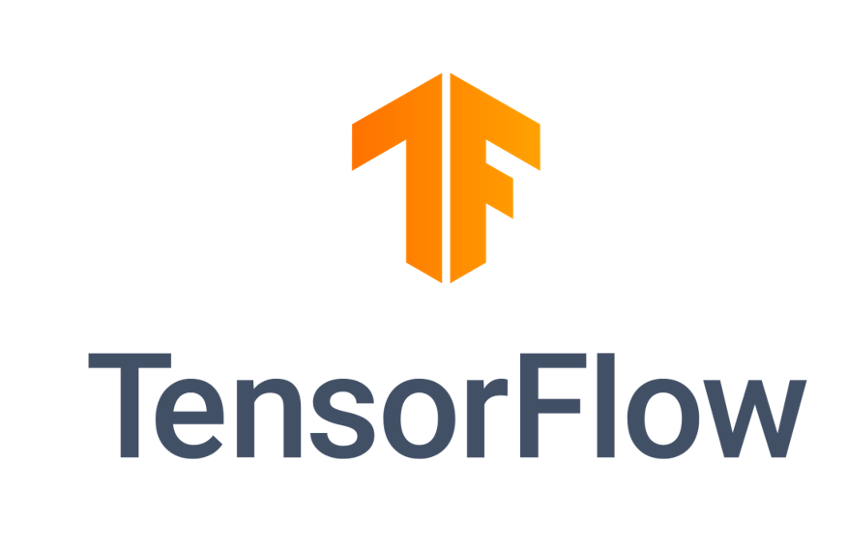

常見的訓練框架

Slide 18
PyTorch 流程
1. 使用 Dataset 將訓練資料包裝起來
2. 使用 DataLoader 定義讀取資料的方式
3. 定義模型
4. 定義損失函數 & 優化器
5. 開始訓練

Slide 19
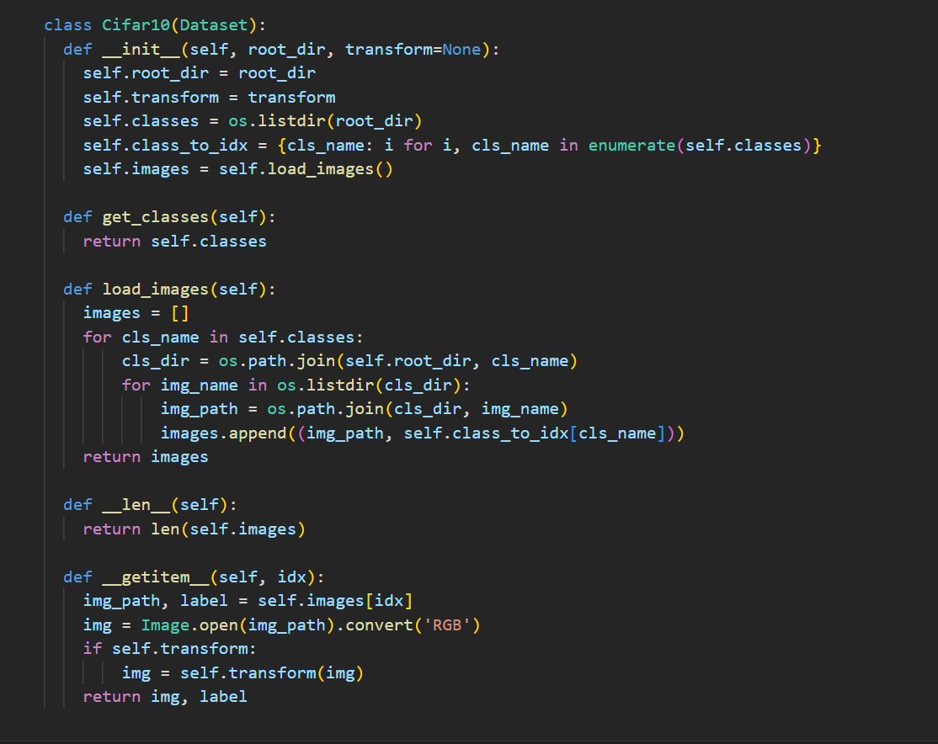
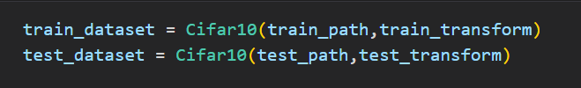
使用 Dataset

Slide 20
使用 Dataloader

Slide 21
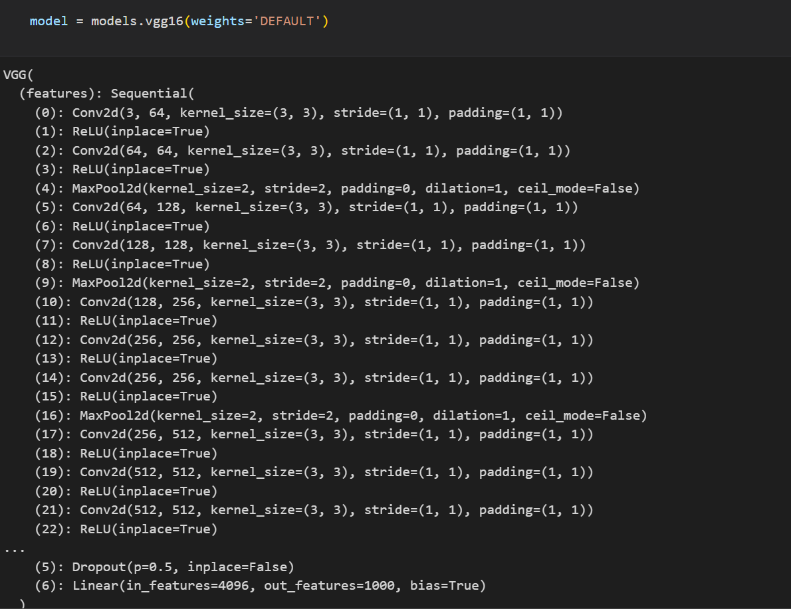
定義Model

Slide 22
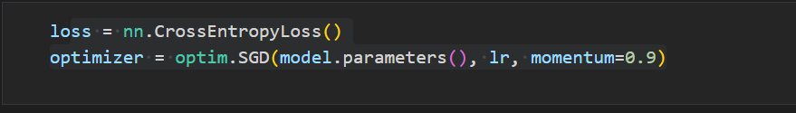
定義Cost function & Optimizer

Slide 23
開始訓練

